Slide 1


第一节 单因素试验的方差分析
一、单因素试验
二、平方和的分解
四、假设检验问题的拒绝域
五、未知参数的估计
六、小结

Slide 2
一、单因素试验
机器设备
反应时间
原料成分
溶液浓度
化工产品的
数量和质量
原料剂量
操作水平
反应温度
压 力

Slide 3
方差分析——根据试验的结果进行分析,鉴别
各个有关因素对试验结果的影响程度.
试验指标——试验中要考察的指标.
因 素——影响试验指标的条件.
可 控 因 素
因素
不可控因素
水 平——因素所处的状态.
单因素试验——在一项试验中只有一个因素改变.
多因素试验——在一项试验中有多个因素在改变.

Slide 4
例1 设有三台机器,用来生产规格相同的铝合金薄
板.取样,测量薄板的厚度精确至千分之一厘米.得结
果如下表所示.
表9.1 铝合金板的厚度
机器Ⅰ
机器Ⅱ
机器Ⅲ
0.236
0.257
0.258
0.238
0.253
0.264
0.248
0.255
0.259
0.245
0.254
0.267
0.243
0.261
0.262
试验指标: 薄板的厚度
因素: 机器
水平: 不同的三台机器是因素的三个不同的水平

Slide 5
假定除机器这一因素外, 其他条件相同, 属于单因素试验.
试验目的: 考察各台机器所生产的薄板的厚度
有无显著的差异. 即考察机器这一因素对厚度有无
显著的影响.

Slide 6
例2 下表列出了随机选取的、用于计算器的四种
类型的电路的响应时间（以毫秒计）.
表9.2 电路的响应时间
类型Ⅰ
类型Ⅱ
类型Ⅲ
类型Ⅳ
19 15
20 40
16 17
18
22
21
15
22
20
33
18
19
18
27
26
试验指标:电路的响应时间
因素:电路类型
水平: 四种电路类型为因素的四个不同的水平
单因素试验
试验目的:考察电路类型这一因素对响应时间有无
显著的影响.

Slide 7
例3 一火箭用四种燃料,三种推进器作射程试验.
每种燃料与每种推进器的组合各发射火箭两次,得
射程如下（以海里计）.
表9.3 火箭的射程
推进器(B)
B₁
B₂
B₃
58.2
52.6
56.2
41.2
65.3
60.8
A₁
49.1
42.8
54.1
50.5
51.6
48.4
A₂
燃料(A)
60.1
58.3
70.9
73.2
39.2
40.7
A₃
A₄
75.8
71.5
58.2
51.0
48.7
41.4

Slide 8
试验指标: 射程
因素: 推进器和燃料
水平: 推进器有3个,燃料有4个
双因素试验
试验目的: 考察推进器和燃料两因素对射程有
无显著的影响.

Slide 9

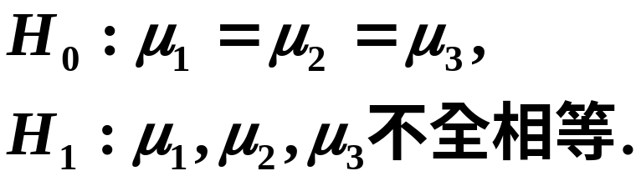
例1
表9.1 铝合金板的厚度
机器Ⅰ
机器Ⅱ
机器Ⅲ
0.236
0.257
0.258
0.238
0.253
0.264
0.248
0.255
0.259
0.245
0.254
0.267
0.243
0.261
0.262
问题分析
在每一个水平下进行独立试验,结果是一
个随机变量.
将数据看成是来自三个总体的样本值.
检验假设

Slide 10
检验假设
进一步假设各总体均为正态变量,且各总体的
方差相等,但参数均未知.
问 题——检验同方差的多个正态总体均
值是否相等.
解决方法——方差分析法,一种统计方法.

Slide 11










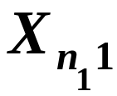
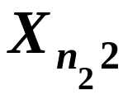
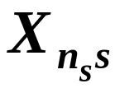









数学模型
表 9.4
水平
观察结果
样本总和
样本均值
总体均值

Slide 12
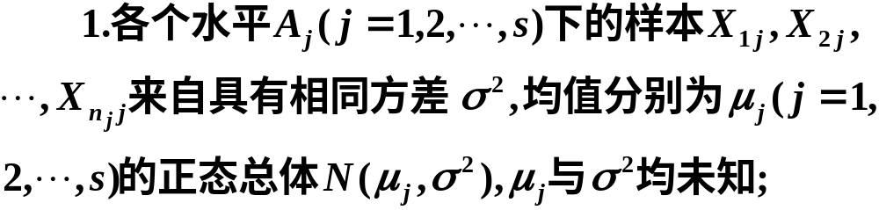
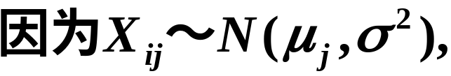
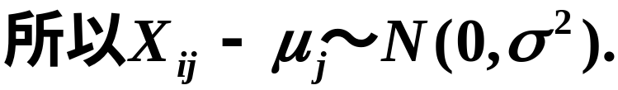
假设

Slide 13
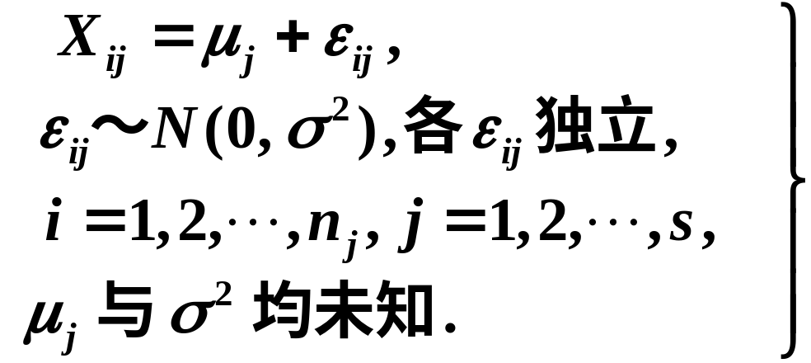
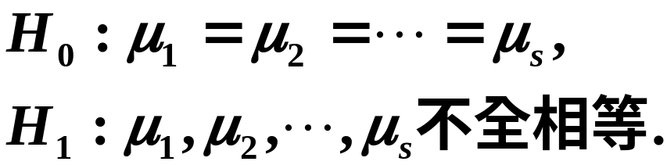
单因素试验方差分析的数学模型
需要解决的问题
1.检验假设

Slide 14
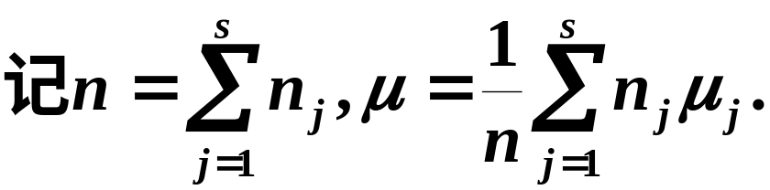
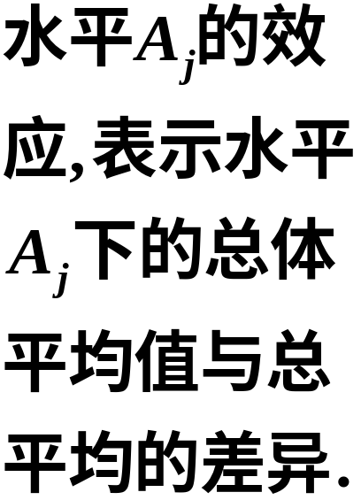


数学模型的等价形式
总平均

Slide 15
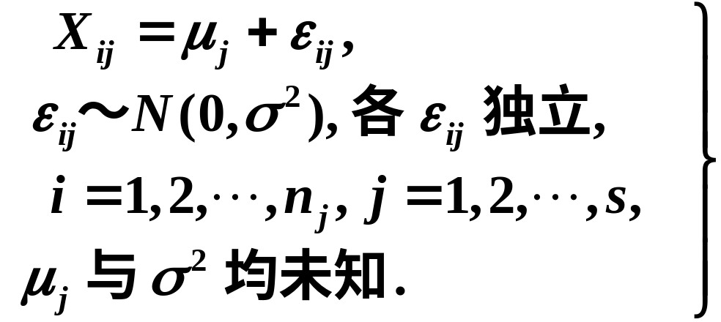
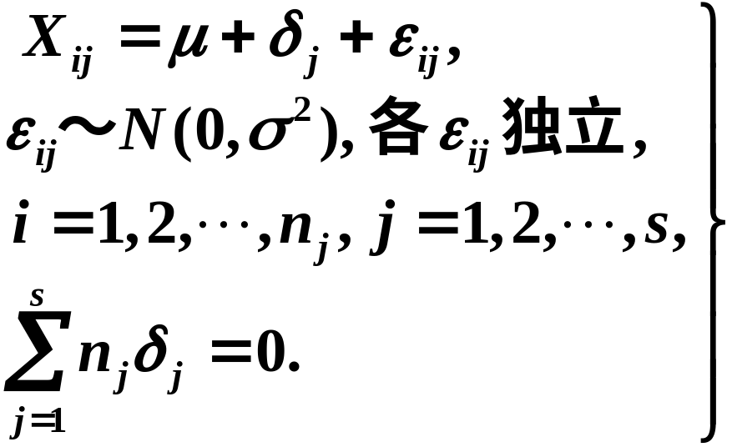
原数学模型
改写为

Slide 16
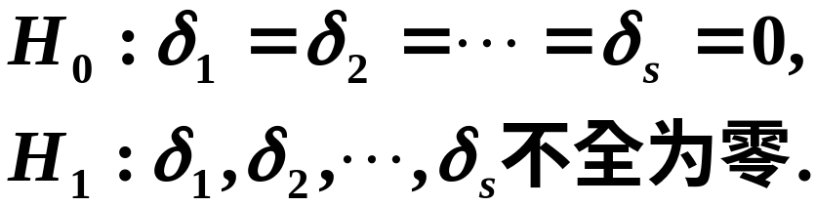
检验假设
等价于
检验假设

Slide 17
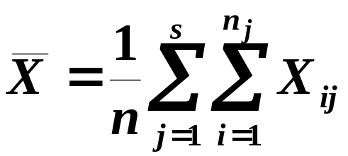
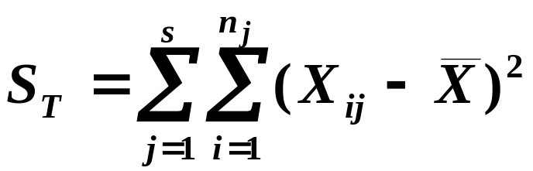
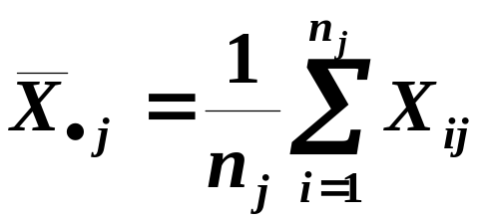
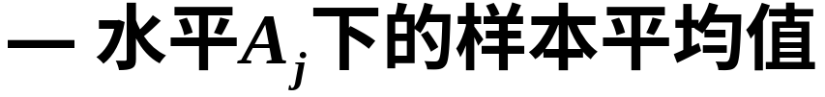
二、平方和的分解
—数据的总平均
—总偏差平方和（总变差）

Slide 18
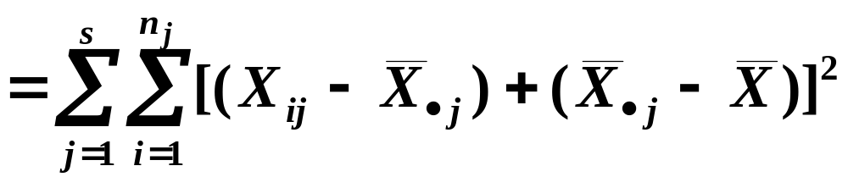
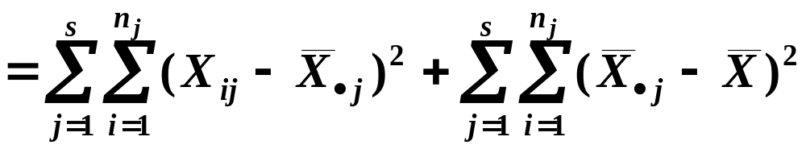
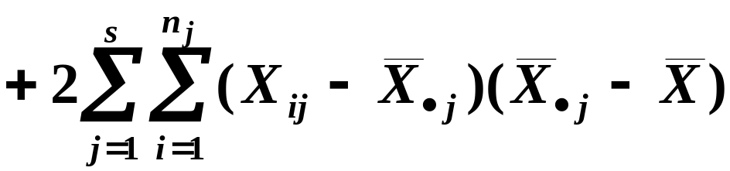


Slide 19
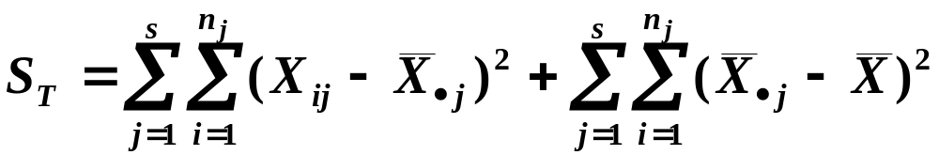

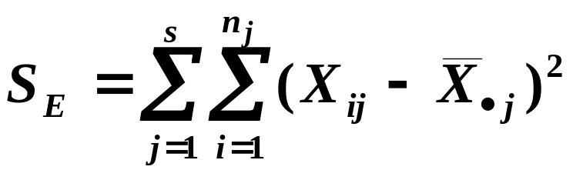
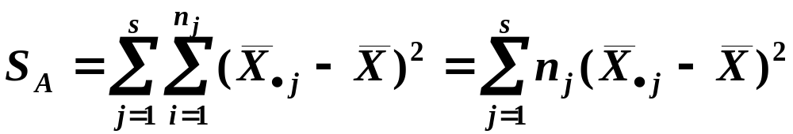
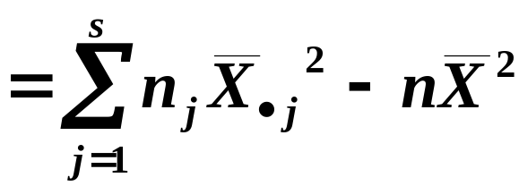
—误差平方和
—效应平方和

Slide 20
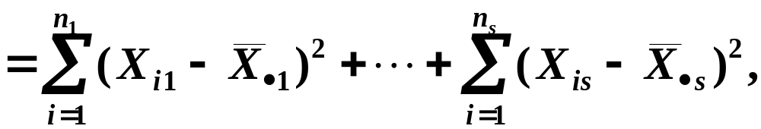
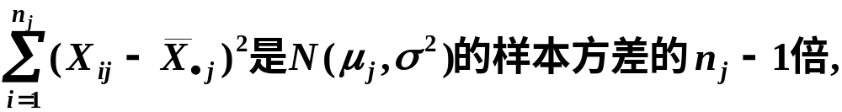
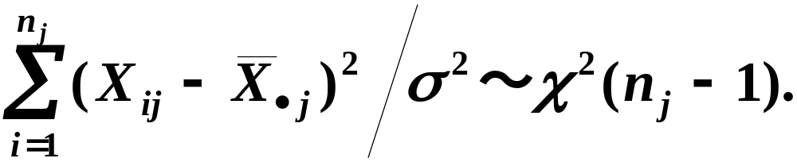
三、S_{E} , S_{A} 的统计特性

Slide 21
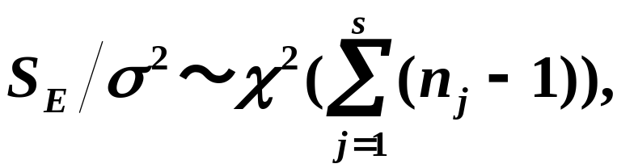
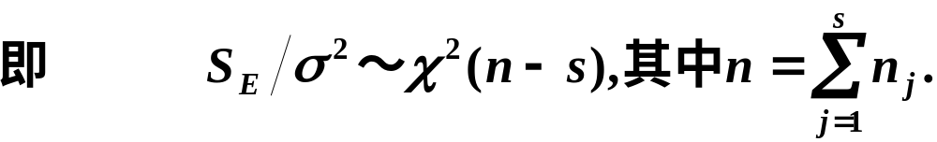



Slide 22
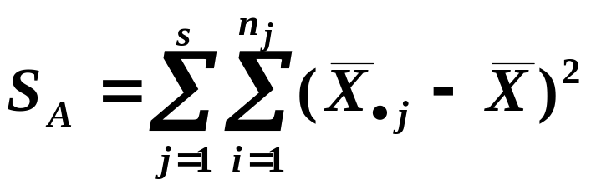
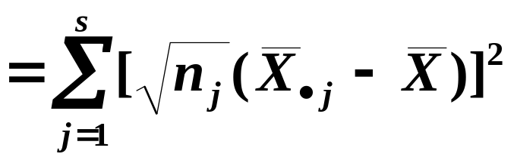
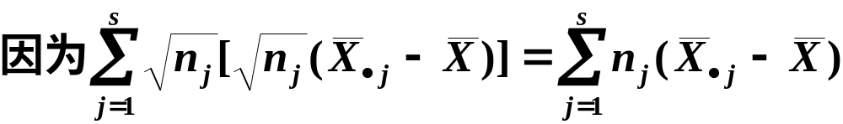
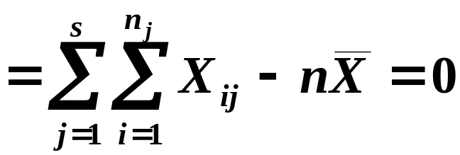




Slide 23
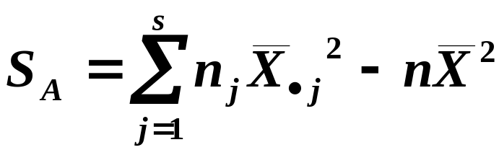
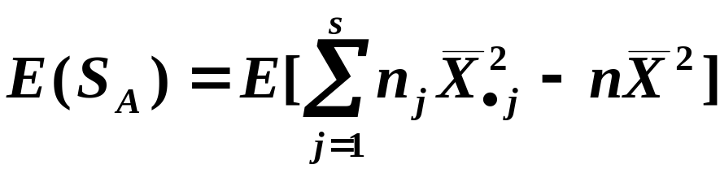
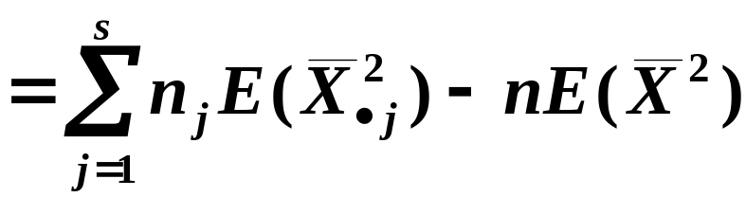
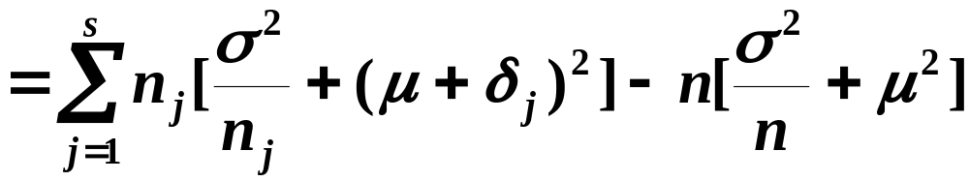
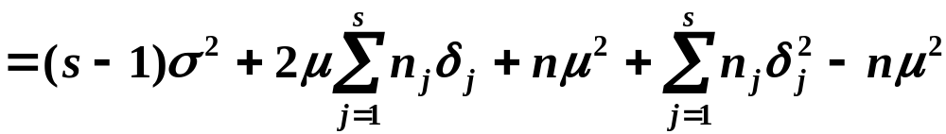
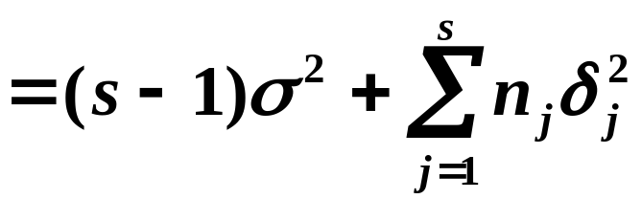




Slide 24

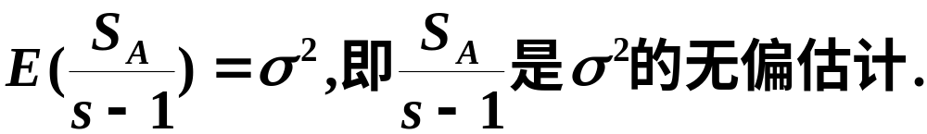
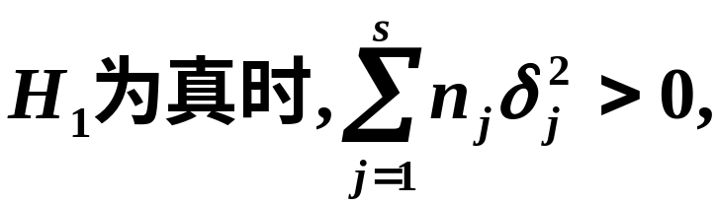
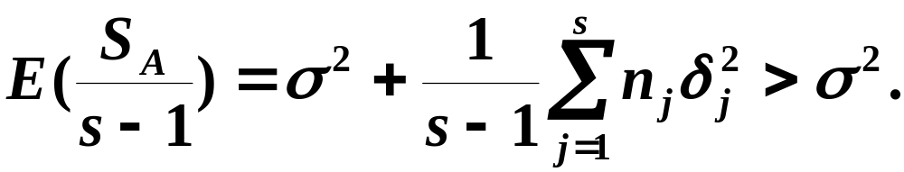
四、假设检验问题的拒绝域
检验假设

Slide 25
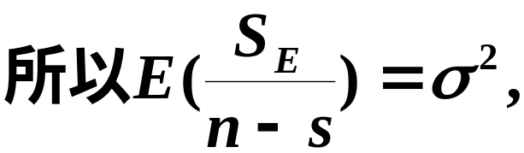

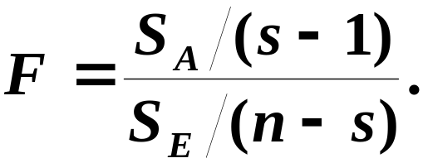

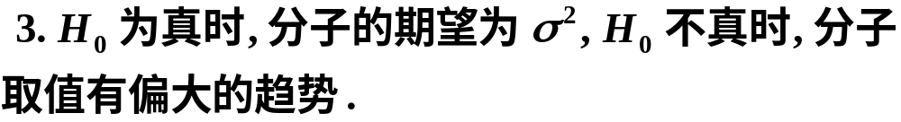
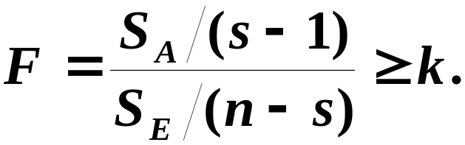
拒绝域形如

Slide 26

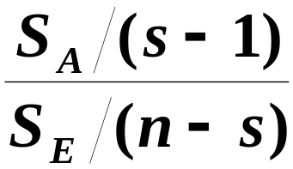
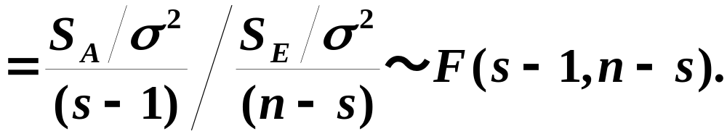
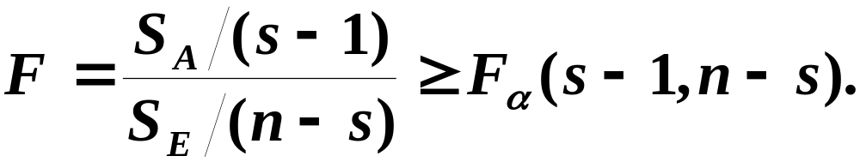
检验假设
拒绝域为

Slide 27













单因素试验方差分析表
方差来源
平方和
自由度
均 方
F 比
因 素A
误 差
总 和

Slide 28

例4 设有三台机器,用来生产规格相同的铝合金薄
板.取样,测量薄板的厚度精确至千分之一厘米.得结
果如下表所示.
表9.1 铝合金板的厚度
机器Ⅰ
机器Ⅱ
机器Ⅲ
0.236
0.257
0.258
0.238
0.253
0.264
0.248
0.255
0.259
0.245
0.254
0.267
0.243
0.261
0.262

Slide 29

解
方差分析表
方差来源
平方和
自由度
均 方
F 比
因 素A
0.00105333
2
0.00052667
32.92
误 差
0.000192
12
0.000016
总 和
0.00124533
14
各机器生产的薄板厚度有显著差异.

Slide 30
在MATLAB中的求解
函数:anova1
格式:p=anova1(x)
说明:对样本X中的多列数据进行单因素方差分析,
比较各列的均值,返回“零假设”成立的概率值,如果
概率值接近于零,则零假设值得怀疑,表明各列的均
值事实上是不同的.
源程序:
x=[0.236,0.238,0.248,0.245,0.243;
0.257,0.253,0.255,0.254,0.261;
0.258,0.264,0.259,0.267,0.262];
p=anova1(x’)
程序运行结果
方差分析表
Box 图检验
帮 助

Slide 31











五、未知参数的估计
无偏估计

Slide 32







Slide 33










例5
解

Slide 35

例6 下表列出了随机选取的、用于计算器的四种
类型的电路的响应时间（以毫秒计）.
表9.2 电路的响应时间
类型Ⅰ
类型Ⅱ
类型Ⅲ
类型Ⅳ
19 15
20 40
16 17
18
22
21
15
22
20
33
18
19
18
27
26
设四种类型电路的响应时间的总体均为正态,
且各总体的方差相同,但参数均未知,各样本相互独
立.

Slide 36
在MATLAB中求解
x=[19,22,20,18,15,20,40,21,33,27,16,17,15,18,26,18,
22,19];
y=[1,1,1,1,1,2,2,2,2,2,3,3,3,3,3,4,4,4];
p=anova1(x,y)
程序运行结果
方差分析表
Box 图检验
帮 助

Slide 37
六、小结
1. 随机试验: 单因素试验、多因素试验
2. 单因素试验方差分析步骤
(1) 建立数学模型;
(2) 分解平方和;
(3) 研究统计特性;
(4) 进行假设检验;
(5) 估计未知参数.

